Slide 1
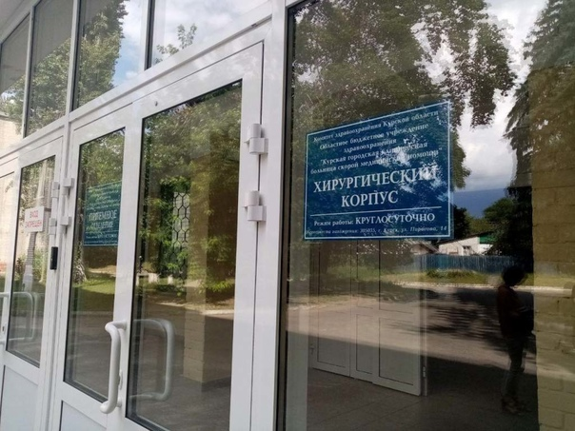
ОПЫТ ПРОВЕДЕНИЯ ГИБРИДНЫХ ОПЕРАЦИЙ ПРИ ЛЕЧЕНИИ ИШЕМИИ НИЖНИХ КОНЕЧНОСТЕЙ
Заведующий отделением сосудистой хирургии, врач сердечно-сосудистый хирург,
к.м.н. М.Ю. Гордов
Курск 2023

Slide 2
АКТУАЛЬНОСТЬ ПРОБЛЕМЫ
Заболевания сердечно-сосудистой системы - наиболее значимая причина инвалидизации и смертности населения России (Бокерия Л.А., Абдулгасанов Р.А., Темрезов М.Б. Современные принципы лечения хронической критической ишемии нижних конечностей. Клиническая физиология кровообращения. 2011;2:12–17. Шальнова С.А. Эпидемиология сердечно-сосудистых заболеваний и факторы риска в России. Кардиология: национальное руководство. М.: ГЭОТАР-Медиа, 2010. c. 37–52.)
Пациенты с критической ишемией нижних конечностей и мультифокальным поражением артерий - максимально высокий риск потери конечности и снижения продолжительности жизни (Бокерия Л.А., Темрезов М.Б., Коваленко В.И. и др. Хирургическое лечение больных с первичной критической ишемией нижних конечно- стей. Анналы хирургии. 2010;1:16–19.)
Стабильное прогрессирование стенозирующего атеросклероза, компенсаторные механизмы не могут обеспечить перфузию тканей на адекватном уровне (Казаков Ю.И., Лукин И.Б., Казаков А.Ю. и др. Выбор метода реконструкции сосудов при критической ишемии нижних конечностей. Ангиология и сосудистая хирургия. 2015;21(2):152–158.)
Гибридная хирургия - сочетание «открытых» операций и эндоваскулярных вмешательств в рамках одного клинического эпизода (Чернявский М.А., Артюшин Б.С., Чернов А.В. и др. Клинический случай гибридного лечения пациента с многоуровневым атеросклеротическим поражением артерий нижних конечностей. Патология кровообращения и кардиохирургия. 2018;22(4):103–110.)

Slide 3
КЛИНИЧЕСКИЕ РЕКОМЕНДАЦИИ
В случаях поражений подвздошно-бедренного сегмента рекомендовано гибридное вмешательство, обычно эндартерэктомия или шунтирование на уровне бедра в сочетании со стентированием подвздошных артерий, даже при протяженных окклюзивных поражениях (Grimme F.A.B. et al. Editor’s Choice – First Results of the Covered Endovascular Reconstruction of the Aortic Bifurcation (CERAB) Technique for Aortoiliac Occlusive Disease // Eur. J. Vasc. Endovasc. Surg. Elsevier BV, 2015. Vol. 50, № 5. P. 638–647).
Гибридные методики вмешательств следует рассматривать при многоуровеневом поражении артериального русла в одноэтапном режиме (Menard M.T. et al. The BEST-CLI trial: a multidisciplinary effort to assess whether surgical or endovascular therapy is better for patients with critical limb ischemia // Semin. Vasc. Surg. Elsevier BV, 2014. Vol. 27, № 1. P. 82–84; Teraa M. et al. Critical Limb Ischemia: Current Trends and Future Directions // J. Am. Heart Assoc. Ovid Technologies (Wolters Kluwer Health), 2016. Vol. 5, № 2. P. 2938).

Slide 4
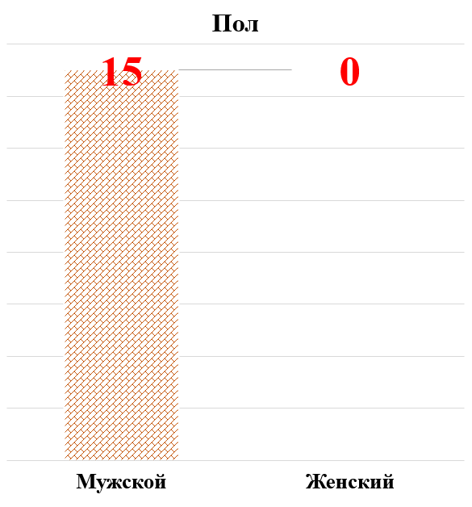
ХАРАКТЕРИСТИКА ПАЦИЕНТОВ

Slide 5
ХАРАКТЕРИСТИКА ПАЦИЕНТОВ

Slide 6
ХАРАКТЕРИСТИКА ПАЦИЕНТОВ
СОПУТСТВУЮЩАЯ ПАТОЛОГИЯ
Ишемическая болезнь сердца | 12 (80%)
Церебро-васкулярная болезнь | 5 (33,3%)
Хроническая обструктивная болезнь легких | 4 (26,6%)
Сахарный диабет | 6 (40%)
Онкология | 2 (13,3%)

Slide 7
ПРЕДОПЕРАЦИОННОЕ ОБСЛЕДОВАНИЕ
1. Лабораторная диагностика (ОАК - Эр, Hb, ЛК, Тр; ОАМ; БХ – креатинин, мочевина, липидограмма, глюкоза; коагулограмма – АЧТВ, МНО; МР; RW; анти-ВИЧ; HbsAg; анти-ВГС; группа крови; Резус-фактор)
2. Инструментальное исследование (УЗИ аорты, подвздошных артерий, артерий нижних конечностей с измерением скоростей кровотока; Допплерография – ЛПИ; рентгенангиография аорты, подвздошных артерий, артерий нижних конечностей; Эхокардиография; УЗИ брахиоцефальных артерий; ФГДС; КАГ)
3. Консультация специалистов по сопутствующей патологии;
4. Осмотр анестезиолога-реаниматолога

Slide 8
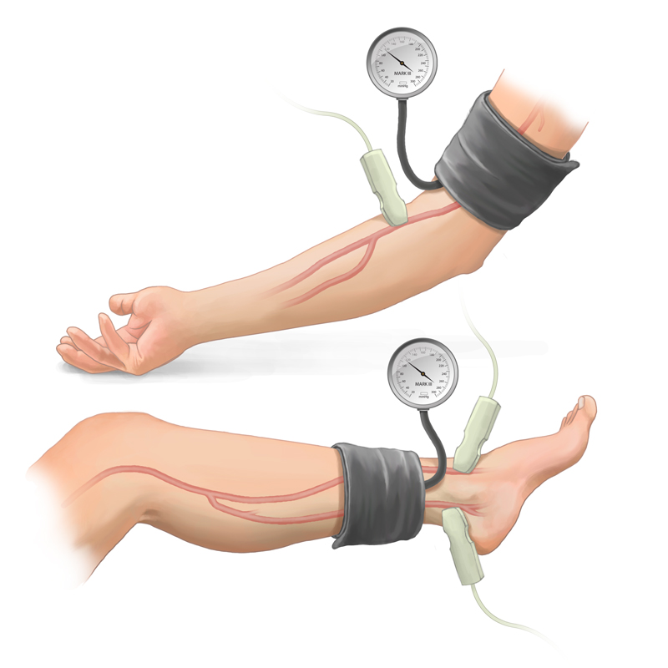
ХАРАКТЕРИСТИКА ПАЦИЕНТОВ
ЛПИ
˂ 0,4
(100%)

Slide 9
ХАРАКТЕРИСТИКА ПАЦИЕНТОВ
Окклюзия ОПА и НПА - 8 (53,3%)
Стеноз ОПА и НПА -
7 (46,6%)
Окклюзия ОБА -
11 (73,3%)
Стеноз ОБА -
4 (26,6%)
Стеноз устья ГБА -
6 (40,0%)
Окклюзия ПБА -
4 (26,6%)
Стеноз устья ПБА -
9 (40,0%)
Окклюзия артерий голени - 5 (33,3%)
Проходимые ПоА и артерии голени - 10 (66,6%)

Slide 10
ПРОВЕДЕННЫЕ ОПЕРАЦИИ
Стентирование НПА + эндартерэктомия из ОБА и ПБА с пластикой | 9 (60%)
Стентирование НПА + эндартерэктомия из ОБА и ГБА с пластикой | 6 (40%)
Пластика аутовеной | 8 (53,3%)
Пластика ксенозаплатой | 7 (46,6%)
Одномоментные операции | 10 (66,6%)
Поэтапные операции | 5 (33,3%)

Slide 11
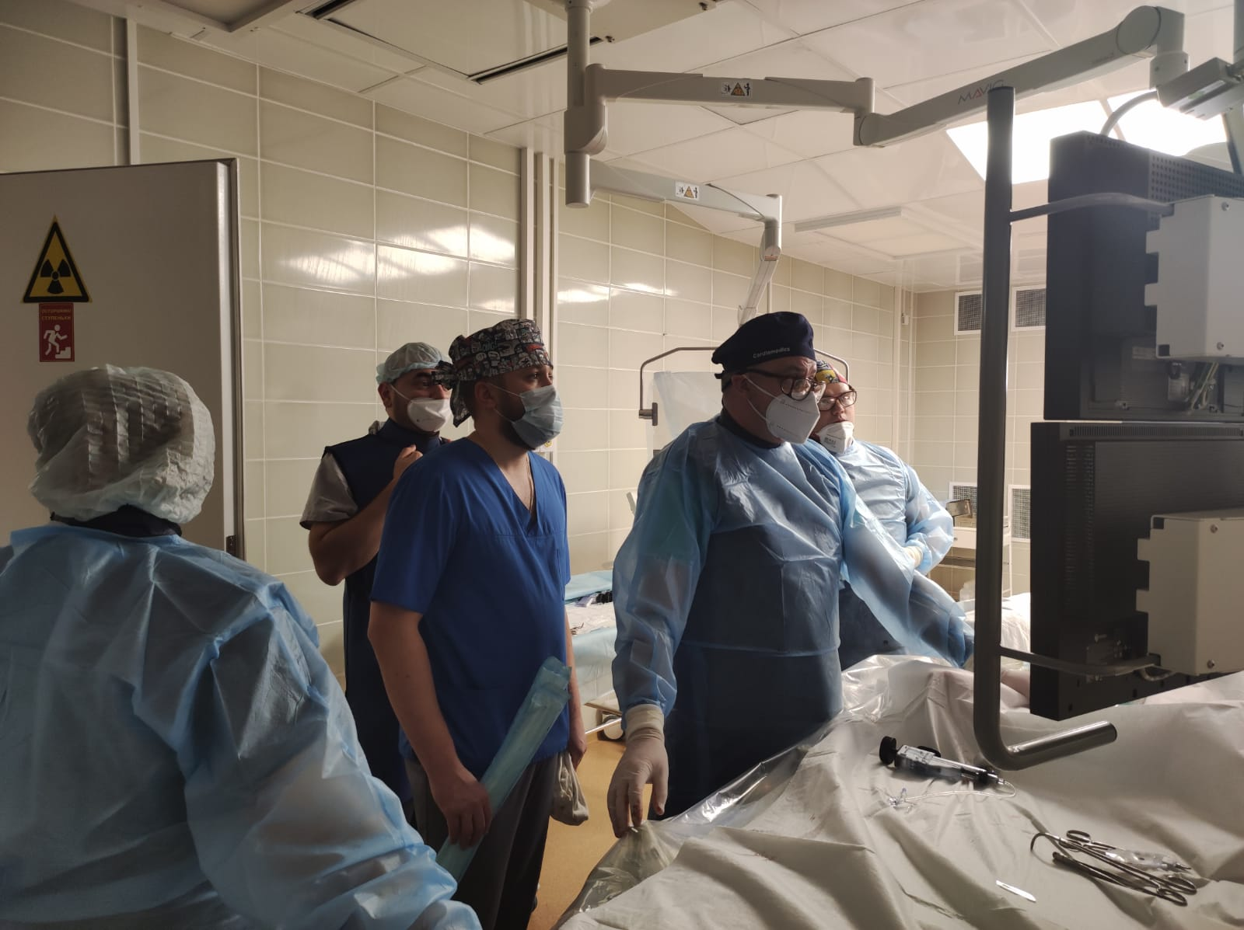
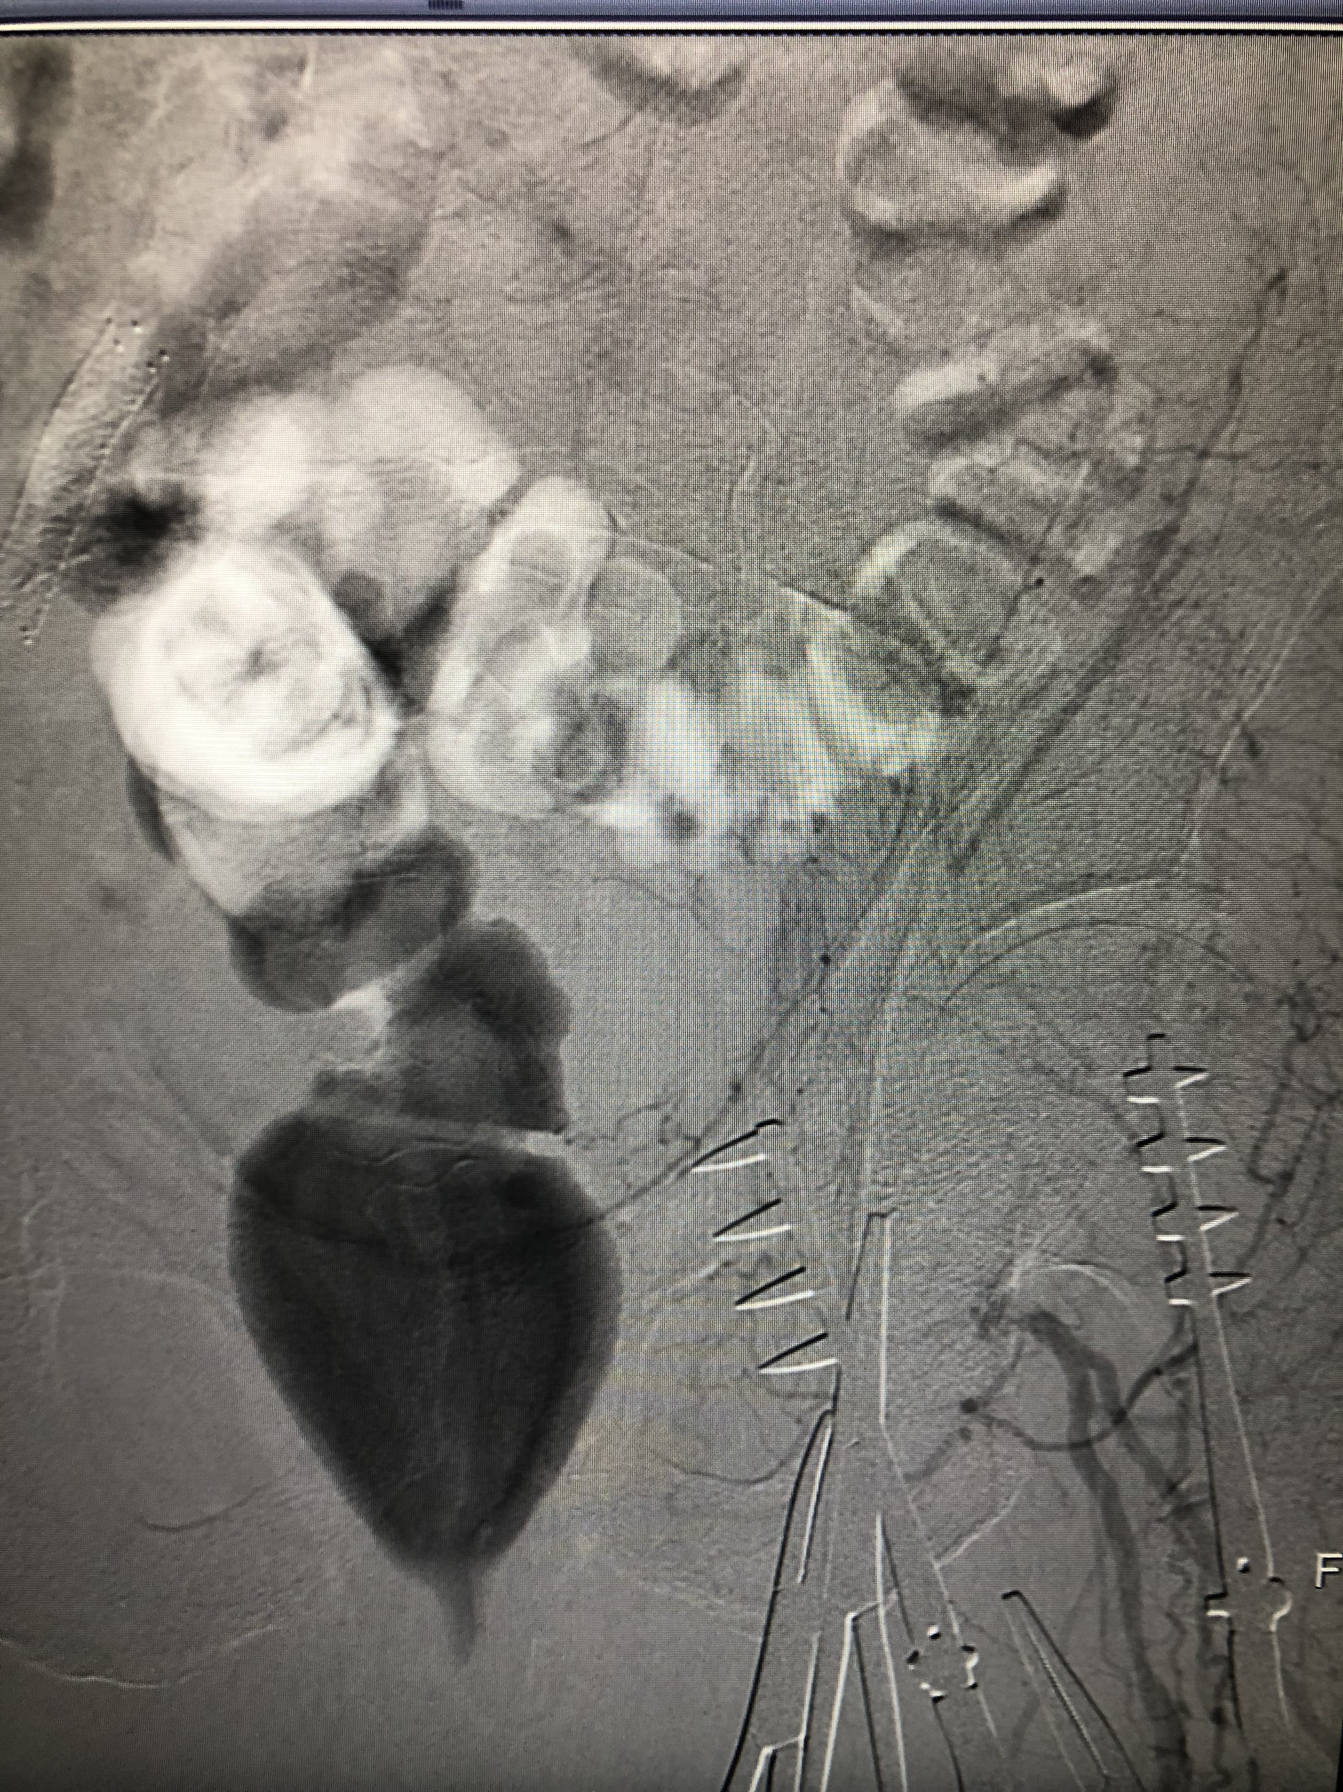
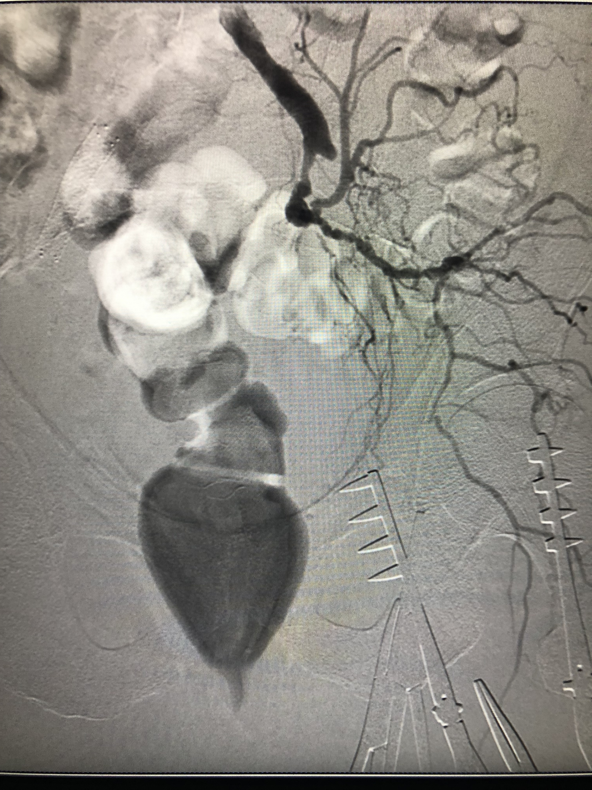
Ангиография. Протяженная окклюзия НПА, ОБА
Восстановление кровотока по ГБА

Slide 12
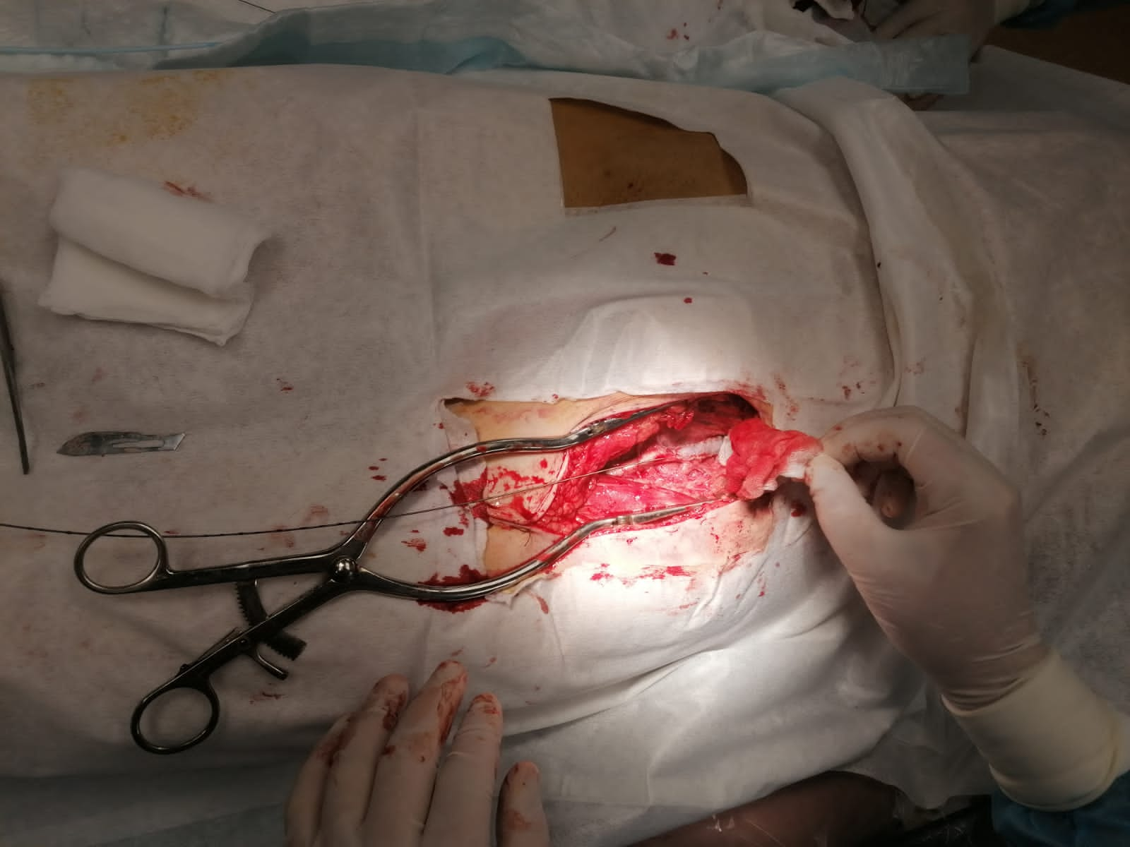
Пластика
ОБА ксенозаплатой

Slide 13
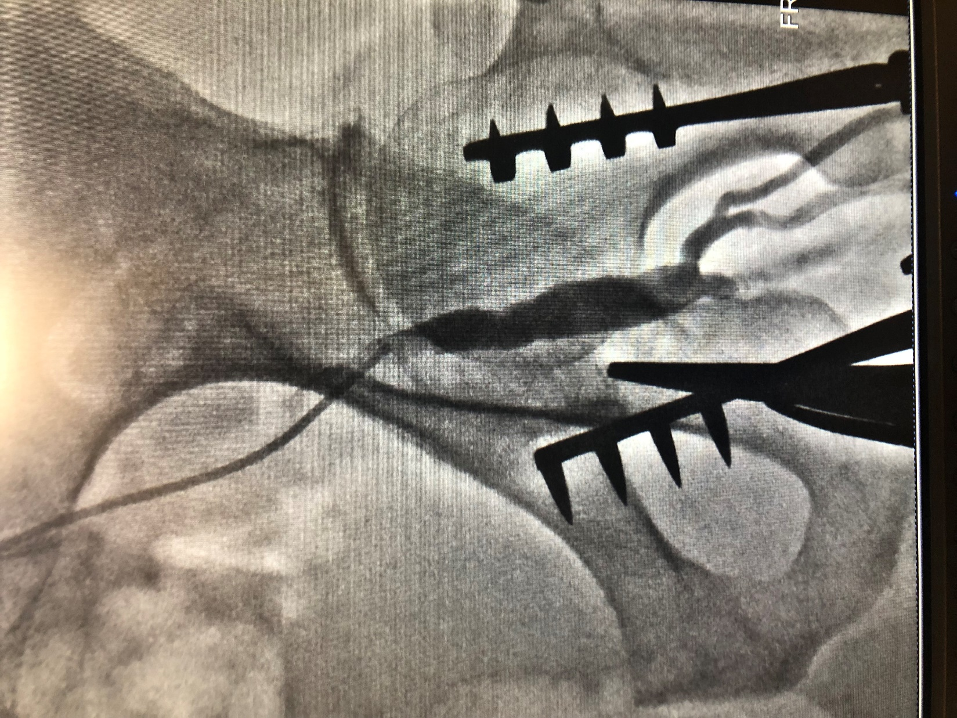
Участок пластики катетер проведен через НПА

Slide 14
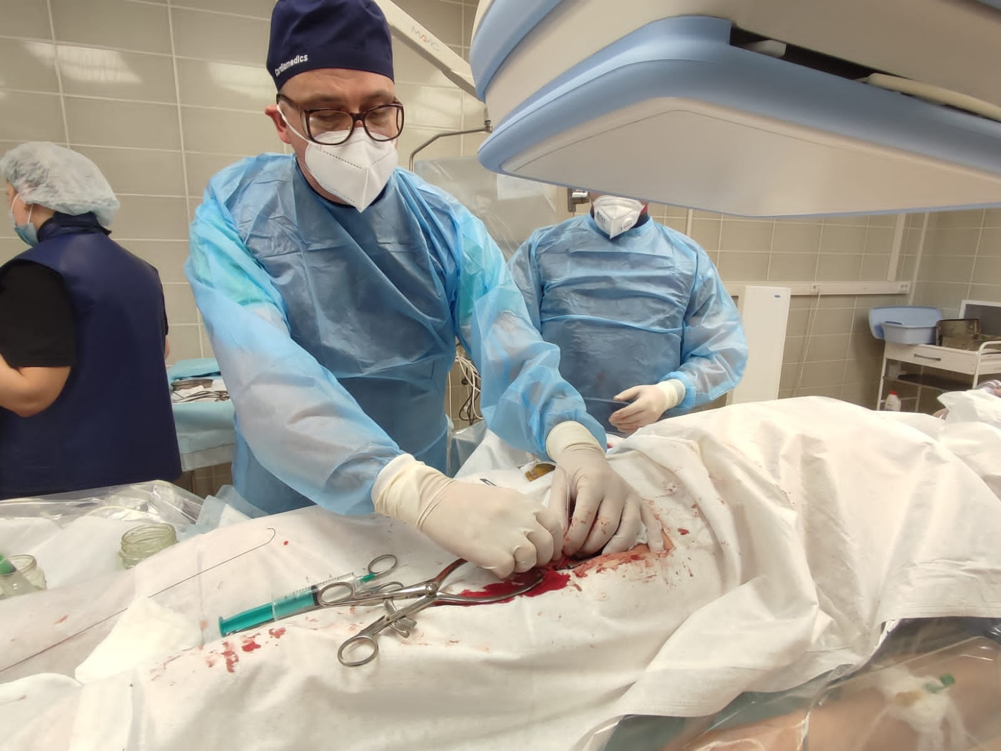
Доступ дистальнее пластики

Slide 15
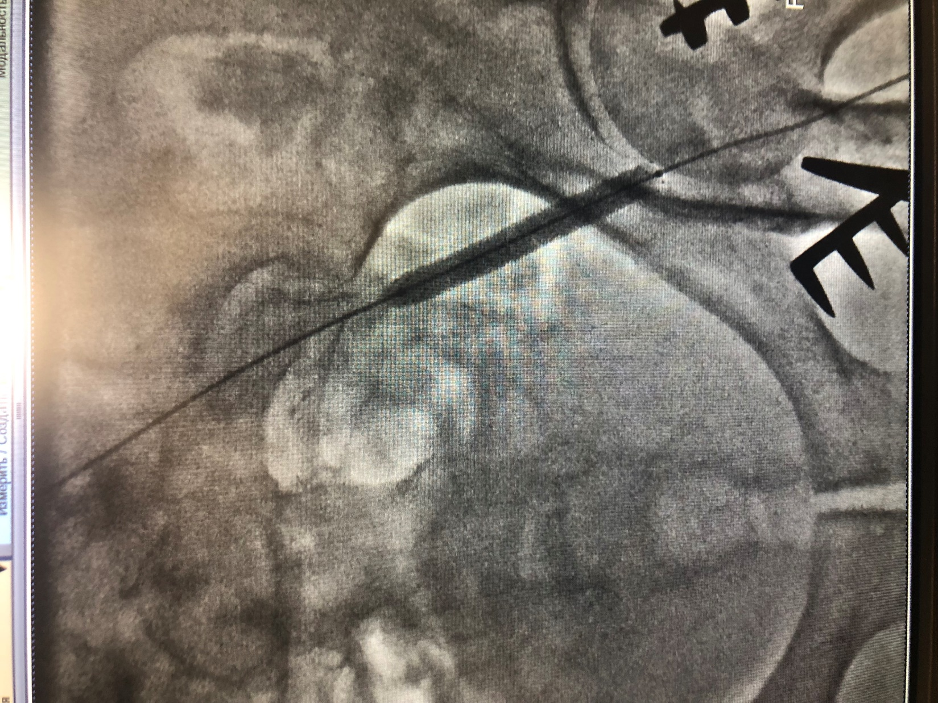
Реканализация, баллонная предилатация

Slide 16
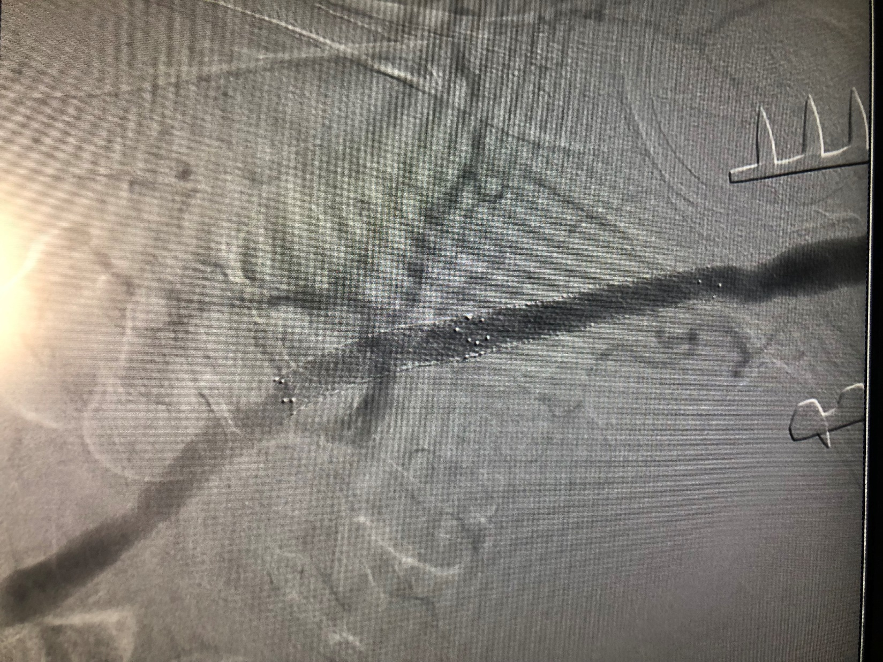
Стентирование НПА

Slide 17
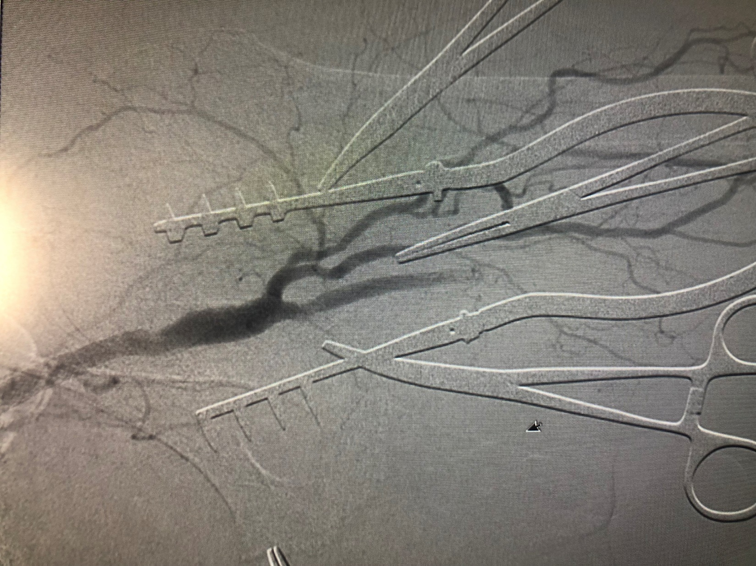
Восстановление кровотока, интраоперационная ангиография

Slide 18
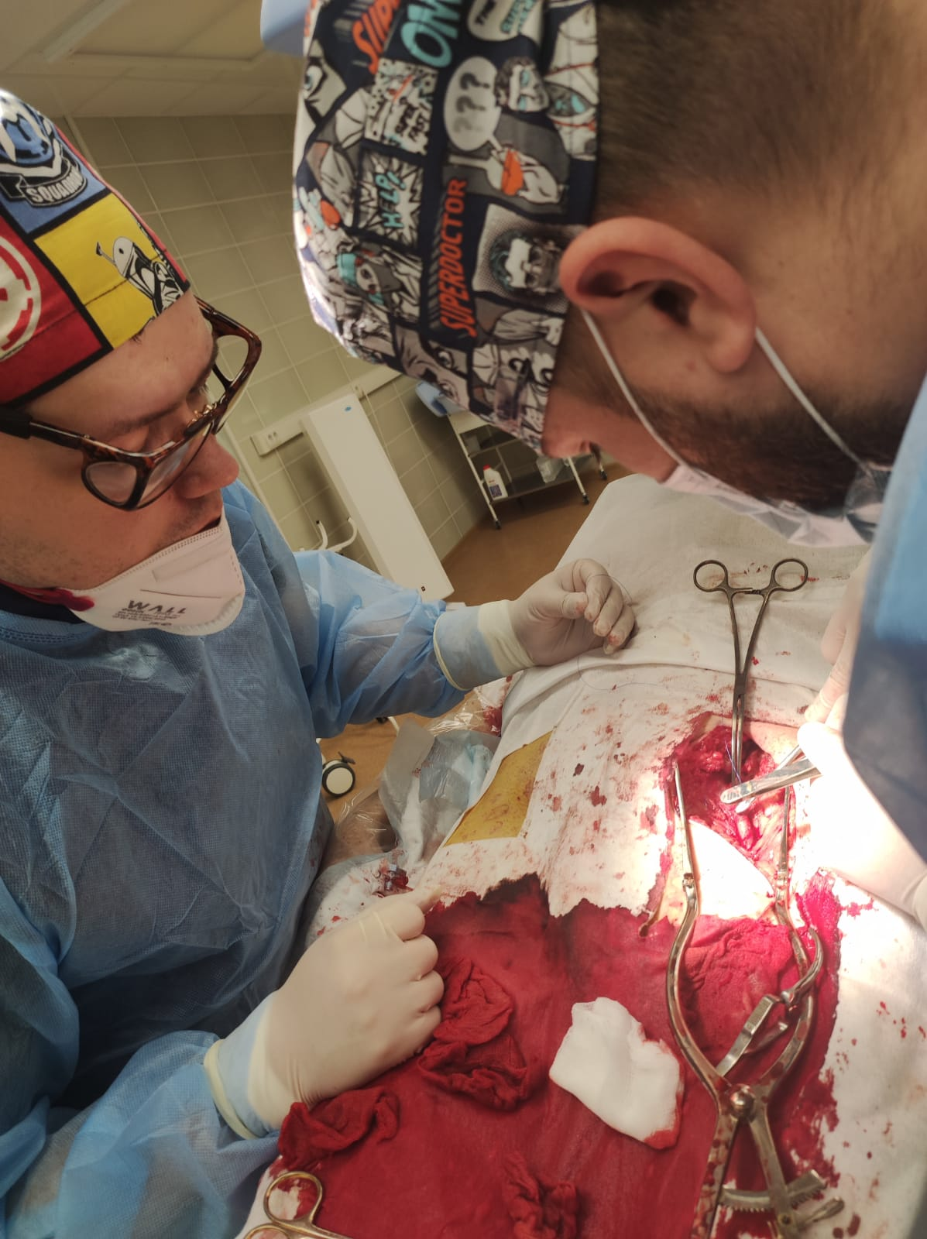
Гемостаз области пластики, ушивание раны

Slide 19
ПОСЛЕОПЕРАЦИОННЫЙ ПЕРИОД
Преднагрузка (АЦСК 300 мг + клопидогрел 600 мг)
В дальнейшем прием ДАТ (АЦСК 100 мг + клопидогрел 75 мг 1 раз в сутки) на 1 месяц или ТАТ (АЦСК 100 мг + клопидогрел 75 мг + ривароксабан 20 мг) на 1 месяц
Последующий прием АЦСК 100 мг + ривароксабан 2.5 мг 2 раза в сутки ежедневно длительно
Профилактика тромботических осложнений (НМГ 0.6 мг 2 раза в сутки п/к)
Профилактика инфекционных осложнений (антибактериальная терапия)
Дальнейшая инфузионная терапия (ангиопротекторы)
Выписка на 3-4-е сутки после операции
Контрольное УЗИ перед выпиской, осмотр пациента через 1 месяц, через 3 месяца

Slide 20
ПОСЛЕОПЕРАЦИОННЫЙ ПЕРИОД
(через 6 месяцев)
Артерии | Магистральный | Коллатеральный | Отсутствует
НПА | 15 (100%) | – | –
ОБА | 15 (100%) | – | –
ПБА | 9 (60%) | – | 4 (26,6%)
ГБА | 13 (86,6%) | 2 (13,3%) | –
ПоА и голень | 10 (66,6%) | – | 5 (33,3%)

Slide 21
ПОСЛЕОПЕРАЦИОННЫЙ ПЕРИОД
(через 6 месяцев)
 | До операции | После операции
ЛПИ | 0,3±0,01 | 0,54±0,02*
Примечание: * – при p˂0,05 в сравнении с показателями до лечения.

Slide 22
ПОСЛЕОПЕРАЦИОННЫЙ ПЕРИОД
(через 6 месяцев) изменение клинического статуса
Баллы | Эффективность | После операции
+3 | Значительное улучшение | 11 (73,3%)
+2 | Умеренное улучшение | 4 (26,6%)
+1 | Минимальное улучшение | –
0 | Без изменений | –
-1 | Минимальное ухудшение | –
-2 | Умеренное ухудшение | –
-3 | Значительное ухудшение | –

Slide 23
ПОСЛЕОПЕРАЦИОННЫЙ ПЕРИОД
(через 6 месяцев) сохранность конечности

Slide 24
ВЫВОДЫ и ПРЕДЛОЖЕНИЯ
Гибридные технологии – перспективы развития
Цель применения – улучшение качества жизни пациента, сохранение конечности
Сокращение сроков госпитализации
Активное освоение сосудистыми хирургами смежных специальностей (УЗИ, РХМДЛ)
Улучшение диагностики и оказания помощи на амбулаторном этапе

Slide 25
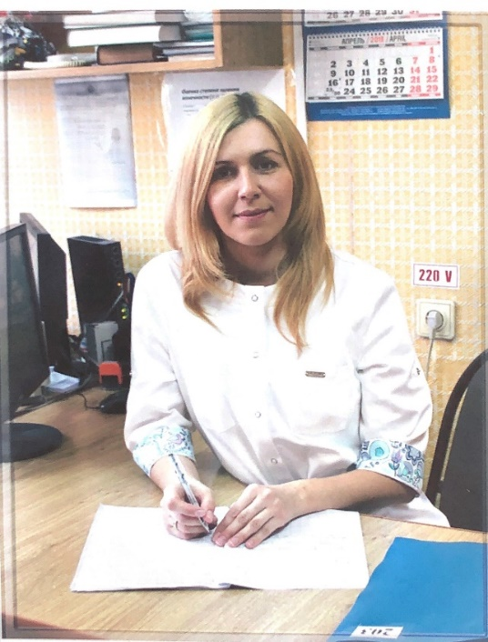
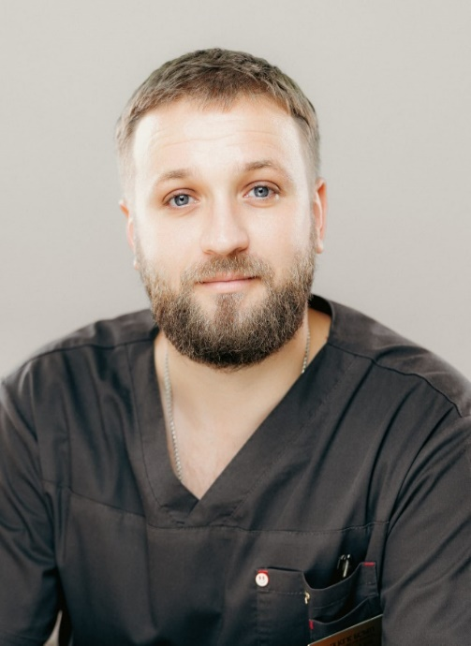
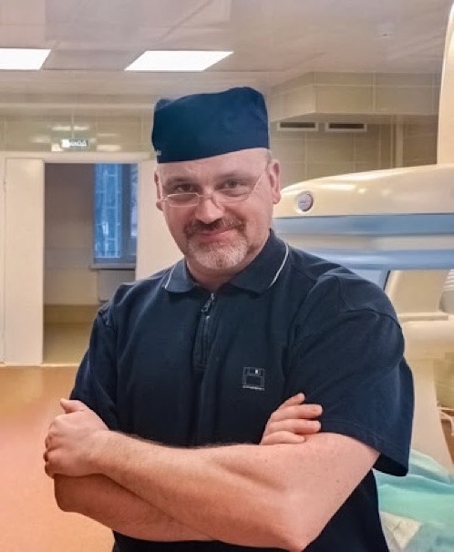
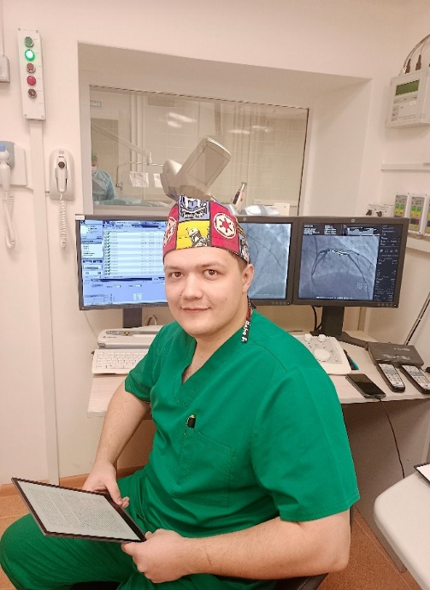
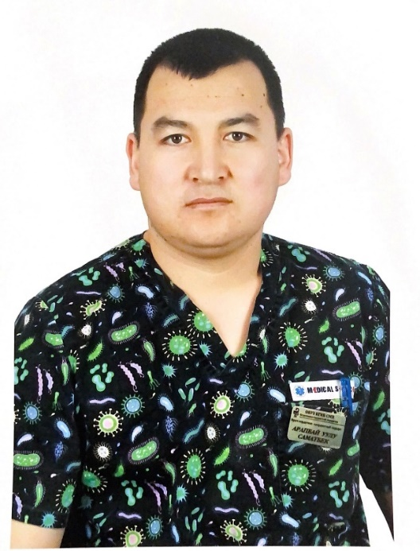
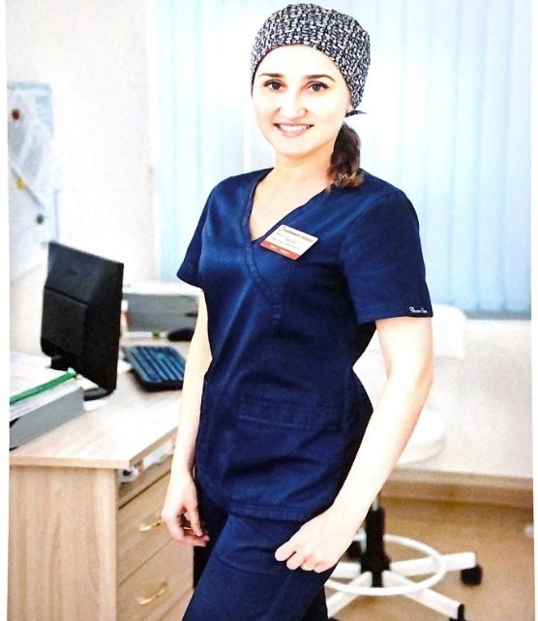
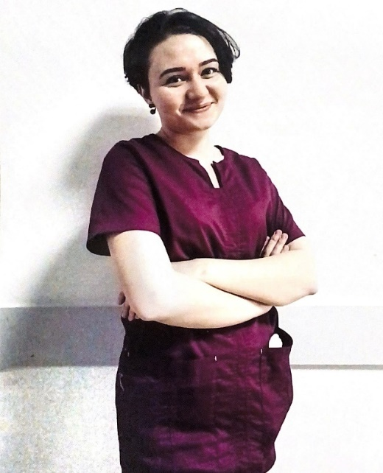
КОМАНДА АНГИОХИРУРГИЧЕСКОЙ ПОМОЩИ ОБУЗ «КГКБСМП»
Ларина И.В.
к.м.н. Гордов М.Ю.
д.м.н., проф. Боломатов Н.В.
Алексеев А.В.
Лазарева К.А.
Дюмина М.Ю.
к.м.н. Орлова А.Ю.
Арапбай у С.

Slide 26
СПАСИБО
ЗА
ВНИМАНИЕ

